Slide 1
HØKON1201 Forelesning 5: Kostnadsfordeling og produktkalkulasjon (Kap. 8 og 9)
Bedriftsøkonomi

Slide 2
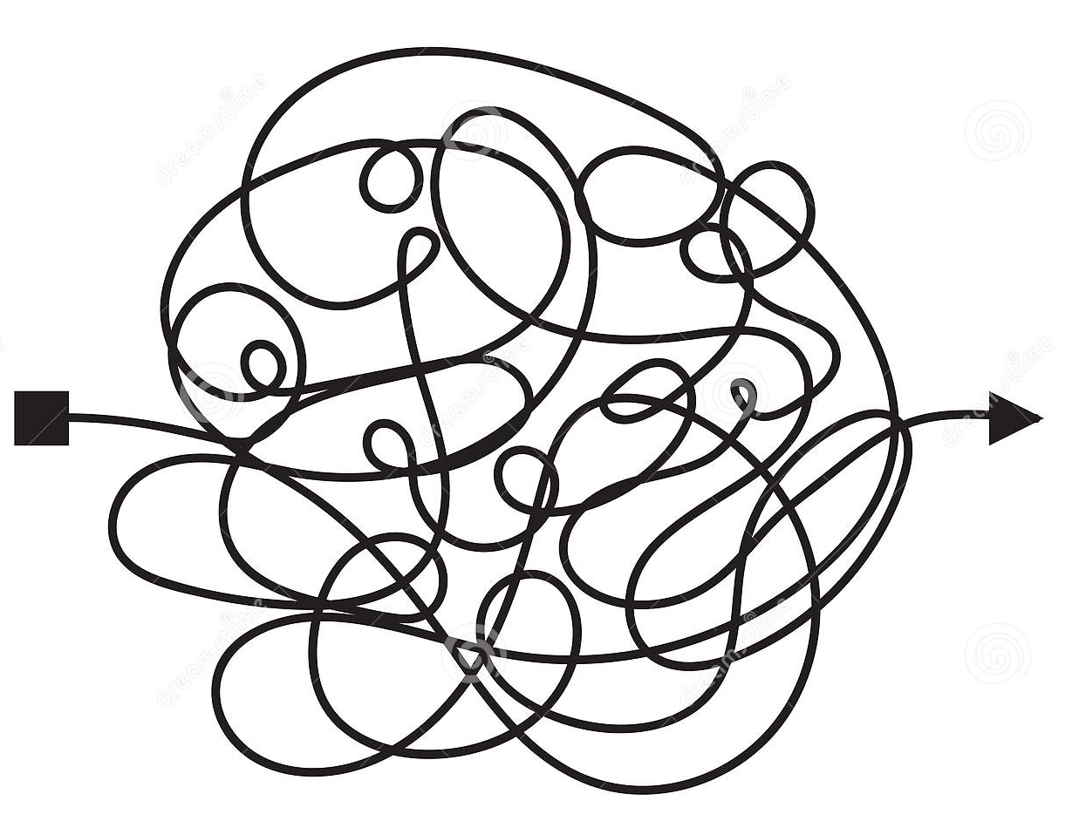
Repetisjon av forelesning 4
Viktige kostnadsbegreper (7.1) – (språkstudie)
Kostnadsobjekt
Kostnadssted
Kostnadsart
Direkte kostnader
Indirekte kostnader
Faste kostnader
Sprangvise faste kostnader
Variable kostnader osv.
Kostnadsklassifisering rettet mot beslutninger (7.2)
Sunk cost
Alternativkost
Selvkost og totale VK

Slide 3

Generelt om kostnadsfordeling (8.1)
Direkte kostnader er enkle
Slaget står om de indirekte kostnadene
Serviceavdelinger: Ikke direkte involvert i produksjon av varer og tjenester:
Administrasjon
HR
IT
etc
→ Inngår ofte en del skjønn i kostnadsfordeling

Slide 4


Formålet med kostnadsfordeling (8.2)
Bedre beslutninger gjennom effektiv kostnads- og lønnsomhetskontroll
Sentrale spørsmål:
Hva koster produktene man tilbyr?
Hvilke kostnader er forbundet med ulike aktiviteter?
Hva er lønnsomheten av divisjoner, profittsentre osv.?

Slide 5
Generelt om metoden
Man snakker gjerne om tradisjonelle metoder versus mer moderne metoder (ABC)
Tre trinn i tradisjonell kostnadsfordeling av indirekte kostnader
Registrering av kostnadsartene direkte på kostnadssteder (typisk avdelinger)
Fordeling fra serviceavdelinger til andre avdelinger
Fordeling fra kostnadssteder (avdelinger) til kostnadsobjektetene (produkter)

Slide 6
Illustrert: direkte kost er lett
Kostnadsarter
Direkte kost
Indirekte kost
Kostnadssted
Prod avd
Service avd
Kostnadsobjekter

Slide 7
Illustrert: indirekte kost til kostnadssted
Kostnadsarter
Direkte kost
Indirekte kost
1
Kostnadssted
Prod avd
Service avd
Kostnadsobjekter

Slide 8
Illustrert: fra serviceavd. til prod avd.
Kostnadsarter
Direkte kost
Indirekte kost
Kostnadssted
2
Prod avd
Service avd
Kostnadsobjekter

Slide 9
Illustrert: fra prod avd. til kostn. objekter
Kostnadsarter
Direkte kost
Indirekte kost
Kostnadssted
Prod avd
Service avd
3
Kostnadsobjekter

Slide 10
Illustrert
Kostnadsarter
Direkte kost
Indirekte kost
1
Kostnadssted
2
Prod avd
Service avd
3
Kostnadsobjekter

Slide 11
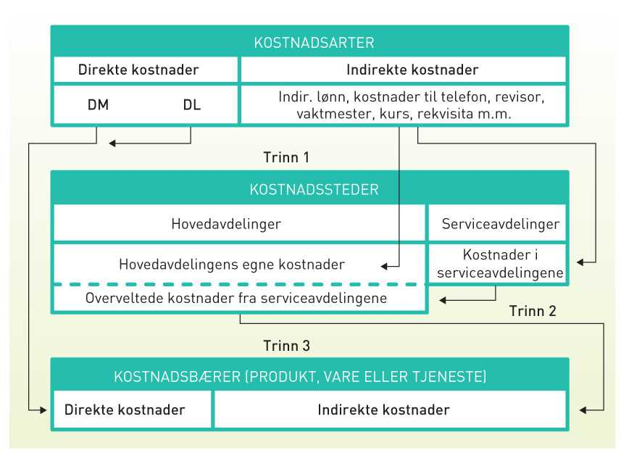
Mer kompleks illustrasjon

Slide 12
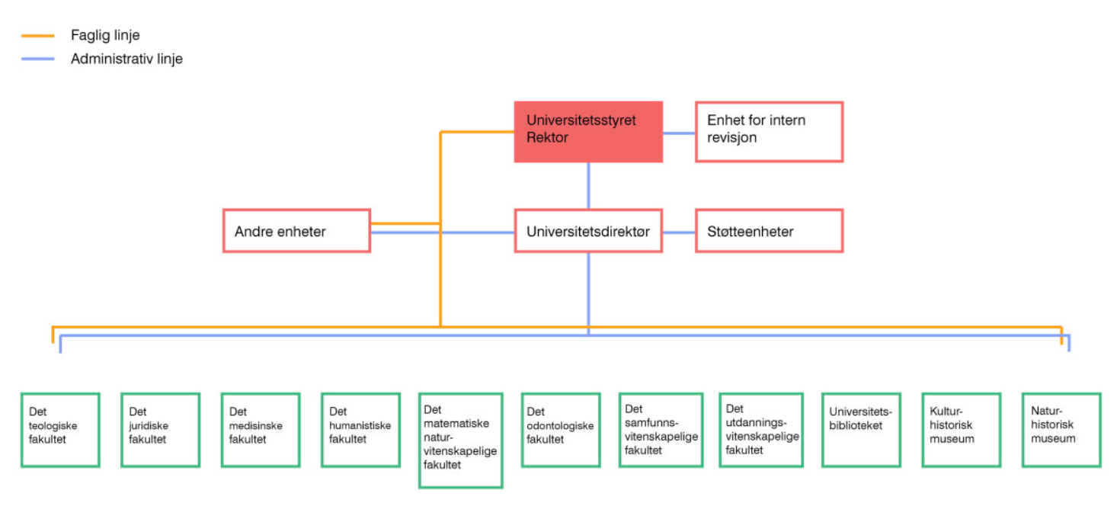
Eksempel: organisasjonskart

Slide 13
Illustrerende eksempel
Helseklinikken produserer (i) kneoperasjoner og (ii) øyeoperasjoner i hhv øyeavdelingen og kneavdelingen.
De har også en administrasjonsavdeling.

Slide 14
Illustrerende eksempel
Dir kost
Arb timer: 500 000
Indir kost
Strøm: 500 000
Øyeavd
Kneavd
Admavd
Kost.sted
Øyeoperasjoner
Kneoperasjoner
Kost.obj

Slide 15
Illustrerende eksempel
Dir kost
Arb timer: 500 000
Indir kost
Strøm: 500 000
200’
100’
Fordelingsnøkkel: ant ansatte
Adm = 1; Øye = 2; Kne = 2
200’
Øyeavd
Kneavd
Admavd
Øyeoperasjoner
Kneoperasjoner

Slide 16
Illustrerende eksempel
Dir kost
Arb timer: 500 000
Indir kost
Strøm: 500 000
Kneavd
300’
Admavd
Adm avd
1 ansatt: 500’
Indir kost: 100’
Øyeavd
300’
100’ + 500’
Øyeoperasjoner
Kneoperasjoner

Slide 17
Illustrerende eksempel
Dir kost
Arb timer: 500 000
Indir kost
Strøm: 500 000
Øyeavd
200’+300’
Kneavd
200’+300’
Øyeoperasjoner
Kneoperasjoner

Slide 18
Illustrerende eksempel
Dir kost
Arb timer: 500 000
Indir kost
Strøm: 500 000
Øyeavd
200’+300’
Kneavd
200’+300’
Øyeoperasjoner
200 timer
Kneoperasjoner
300 timer

Slide 19
Illustrerende eksempel
Dir kost
Arb timer: 500 000
Indir kost
Strøm: 500 000
Øyeavd
200’+300’
Kneavd
200’+300’
Øyeoperasjoner
200 timer
Kneoperasjoner
300 timer

Slide 20
Illustrerende eksempel
Dir kost
Arb timer: 500 000
Indir kost
Strøm: 500 000
Øyeavd
200’+300’
Kneavd
200’+300’
Øyeoperasjoner
200 timer
1000’ pr time DL
Kneoperasjoner
300 timer
1000’ pr time DL

Slide 21
Illustrerende eksempel
Dir kost
Arb timer: 500 000
Indir kost
Strøm: 500 000
Øyeavd
200’+300’
Kneavd
200’+300’
Øyeoperasjoner
200 timer
1000 pr time DL
2500 pr time i ID
Kneoperasjoner
300 timer
1000 pr time DL
1667 pr time ID

Slide 22
Kostnadsfordeling kan være ressurskrevende
Noen kostnader (typisk direkte kostnader) er enkle å fordele basert på årsakssammenhenger
Andre er vanskeligere å fordele (indirekte kostnader) og man må bruke fordelingsnøkler og skjønn
Kontroversielt – kan skape opphetet debatt i organisasjoner
MEN: hvis kostnaden > nytten i forhold til organisasjonens mål, dropp det.

Slide 23
Generelle prinsipper for kostnadsfordeling (8.4)
Fordelingskriterier
Fordelingsnøkler
Stadier

Slide 24
Fordelingskriterier
Kriterier for fordelingen (i prioritert rekkefølge)
Årsak-virkning: Viktig med sammenheng mellom bruken av tjenesten som mottas og kostnaden.
Nytte: Dersom man ikke kan basere seg på årsak-virking, må man benytte et alternativ. For eksempel nytten av tjenesten: Nytten skal stå i forhold til kostnadene. Eks: Hvor mye av HR-kostnaden må en produksjonsavdeling bære? Må stå i forhold til nytten produksjonsavdelingen får.
Et tredje kriterium
Bæreevneprinsippet: Lønnsomme produkter bærer mer av kostnadene. Ikke økonomisk begrunnet prinsipp.

Slide 25
Fordelingsnøkkel
Kostnadene må samles i enhetlige grupper før fordeling (8.4.2)
Det «optimale» hadde vært å fordele hver kostnadsart med hver sin fordelingsnøkkel
Strøm etter KwH, lokaler etter m2, bredbånd etter GB, IT-support etter tidsbruk, etc
Veldig krevende (bruker dermed mye ressurser)
Man samler derfor kostnadene i grupper før fordeling
I enkelte tilfeller kan det være godt nok å fordele alle indirekte kostnader med en fordelingsnøkkel

Slide 26
Tenk etter…
I et stort leilighetsbygg er det betydelige indirekte kostnader:
Strøm til fellesarealer
Felles oppvarmingskostnad fra vannbåren varme?
Vann og kloakkavgifter?
Søppeltømmingskostnad?
Hva slags fordelingsnøkkel?

Slide 27
Stadier
Fem stadier i kostnadsfordelingen
Virksomheten deles inn i kostnadssteder (divisjoner, avdelinger)
Indirekte kostnader akkumuleres til kostnadsstedene for påfølgende fordeling til lavere nivå (nærmere produktene)
Fordelingsnøkler velges
For å gjøre det mulig å fordele kostnadene ut på kostnadsstedene
Bør så langt som mulig baseres på årsak-virkning
Sats per enhet av aktivitetsmålet beregnes
Tar gjerne budsjettert kostnad delt på valgt aktivitetsnivå
Fordelingen gjennomføres
Tilleggssatsen benyttes så til fordeling av de indirekte kostnadene

Slide 28
Kostnadsfordeling mellom kostnadssteder
Prinsipper for fordeling til andre avdelinger
Ofte vanskelig å fordele faste kostnader
Har ingen kostnadsdriver
Stå-alene synspunktet:
Noen ganger hevder resultatenheter at de belastes for mye av felleskostnader. Hvor mye hadde det kostet om avdelingen var organisert i egen regi?
Differansekostnadssynspunktet
Finner ut hvor mye det kostnadene ville synke i serviceavdelingen om man la ned en avdeling som mottar ytelser fra serviceavdelingen

Slide 29
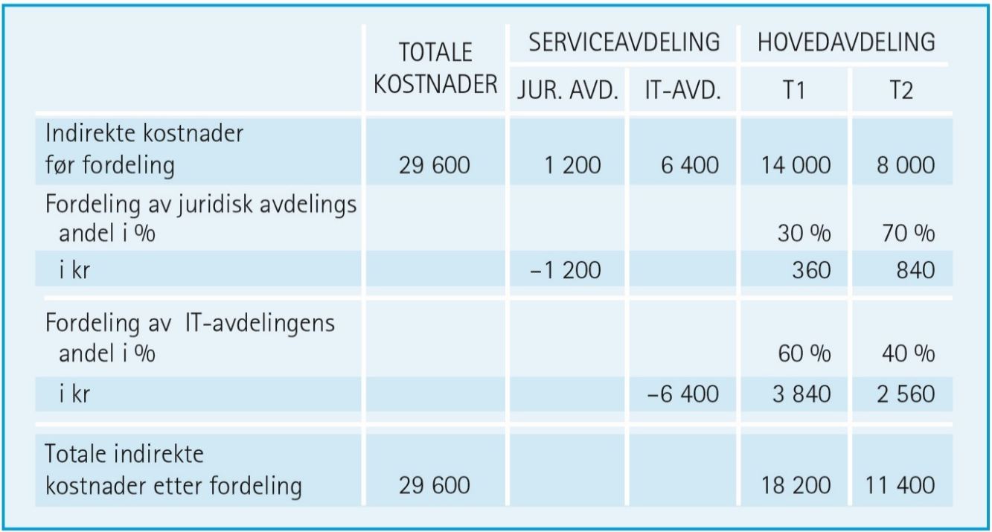
Kostnadsfordeling mellom kostnadssteder
Den direkte metoden
Kostnadene fordeles fra hver sin serviceavdeling direkte til hovedavdelingene
Ser bort fra at serviceavdelingene ofte også utfører tjenester for hverandre.

Slide 30
Kostnadsfordeling mellom kostnadssteder
Den direkte metoden
Kostnadene fordeles fra hver sin serviceavdeling direkte til hovedavdelingene
Ser bort fra at serviceavdelingene ofte også utfører tjenester for hverandre.

Slide 31
Kostnadsfordeling mellom kostnadssteder
Den direkte metoden
Kostnadene fordeles fra hver sin serviceavdeling direkte til hovedavdelingene
Ser bort fra at serviceavdelingene ofte også utfører tjenester for hverandre.

Slide 32
Kostnadsfordeling mellom kostnadssteder
Den direkte metoden
Kostnadene fordeles fra hver sin serviceavdeling direkte til hovedavdelingene
Ser bort fra at serviceavdelingene ofte også utfører tjenester for hverandre.
Alle kostnader veltet over
fra service avd!

Slide 33
Tradisjonell kostnadsfordeling til produktene
Etter at kostnadene er fordelt på hovedavdelinger
Fordeler hovedavdelingens kostnader ut på varene og tjenestene
Dette skjer gjennom bruk av:
Aktivitetsmål: Uttrykker en sammenheng mellom aktivitet og kostnad. Har man ett produkt, er antallet enheter produsert/solgt et godt aktivitetsmål.
Tilleggssatser: Fordeler per enhet av aktivitetsmålet. Budsjettert kostnad dividert på budsjettert aktivitet for en normalperiode, for eksempel sats per time, prosent av direkte lønn.

Slide 34
Avdelingsvise tilleggssatser (8.6.1)
Det er vanlig å regne avdelingsvise tilleggssatser
De mest vanlige:
Tillegg i materialavdelingen
Materialkostnader består av innkjøp, lagring og håndtering
Kan gi et materialtillegg basert på materialforbruk
Tillegg i tilvirkningsavdelingene
Mest aktuelle aktivitetsmål: direkte lønn eller timer eventuelt maskintimer
Tillegg for salg og administrasjon
Mest aktuelle aktivitetsmål: solgt antall (kan bare brukes dersom man har homogene produkter)

Slide 35
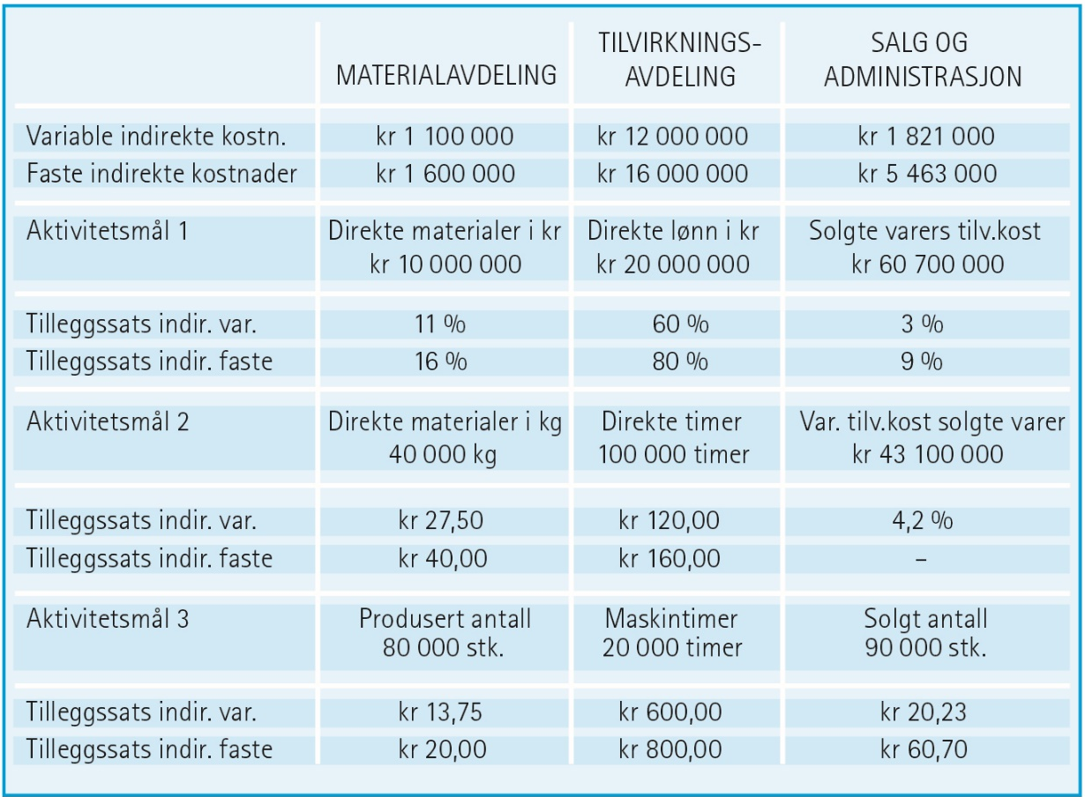
Beregning av avdelingsvise tilleggssatser med ulike aktivitetsmål

Slide 36
Beregning av avdelingsvise tilleggssatser med ulike aktivitetsmål
16’’/20’’
5463’/60700’

Slide 37
Beregning av avdelingsvise tilleggssatser med ulike aktivitetsmål
16’’/20’’
5463’/60700’
16’’/100 000 timer
12’’/20 000 timer

Slide 38
Beregning av avdelingsvise tilleggssatser med ulike aktivitetsmål
16’’/20’’
5463’/60700’
16’’/100 000 timer
12’’/20 000 timer

Slide 39
Produktkalkulasjon
Kap 9

Slide 40
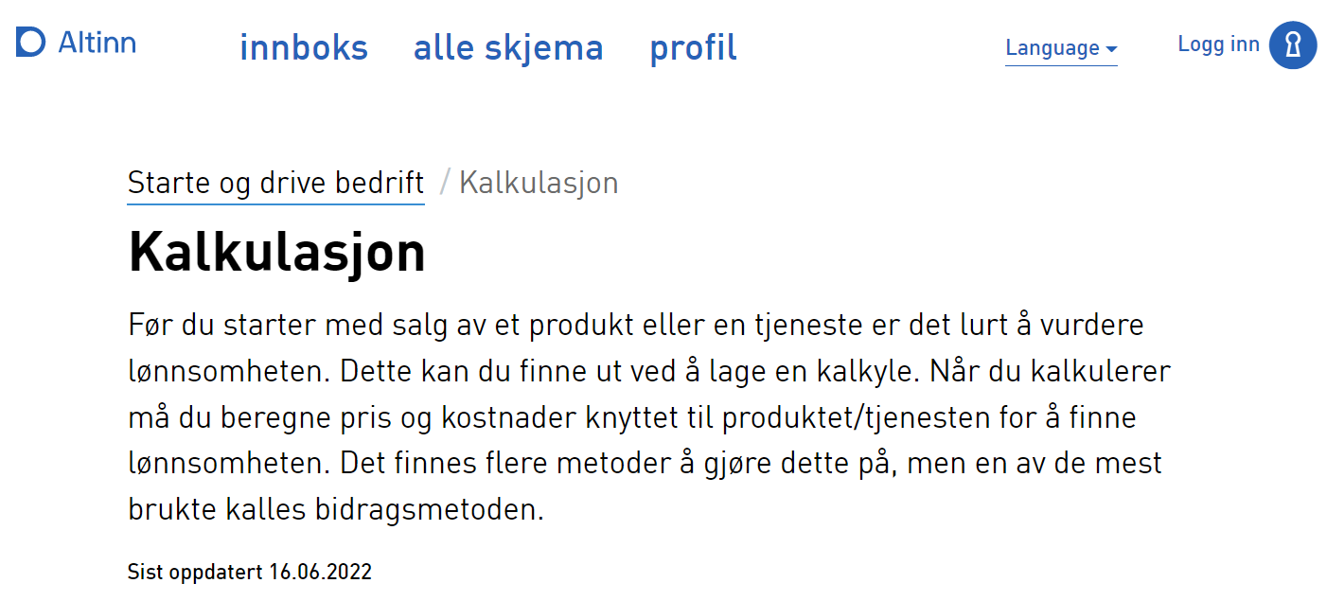
Kalkyle definert av skatteetaten ☺

Slide 41

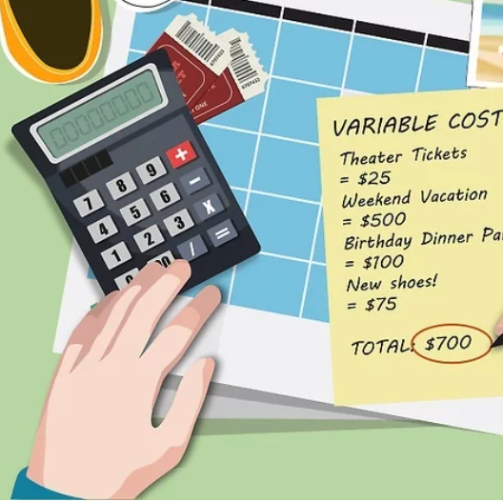
Kalkyle: Hva koster det?
Beregning for å finne kostnadene eller lønnsomheten ved for eksempel en vare, tjeneste eller anleggsmiddel
Kalkyler besvarer spørsmål som:
Hva er årlig kostnad ved bilen man ønsker seg?
Hva koster en høyskolestudent?
Hva koster det å produsere en kilo poteter?
Er investeringen i en ny maskin lønnsom?
Uendelig mange spørsmål som kan besvares ved ulike kalkyler
Her: Fokus på produktkalkyler

Slide 42

Kalkyle
Mange grunner, typisk:
Lønnsomhetskontroll på produktnivå
Kostnads- og produktivitetskontroll
Beholdningsvurdering
Budsjettering
Prissetting
Særlig i offentlige tjenester er kalkyler viktige for produktivitetskontrollen
Hva koster tjenestene sammenlignet med tidligere?
I privat virksomhet har man delvis kontroll gjennom overskuddet

Slide 43
Kalkyleprinsipper
Før man kan lage en kalkyle må man bestemme kalkylesystem
To hovedgrupper produksjonsvirksomhet
Ordreproduksjon (spesialtilpassede produkter som bestilles)
Prosessproduksjon (kontinuerlig masseproduksjon)
Man kan også velge mellom ulike målemetoder for kostnadene
Virkelige kostnader
Normalkostnader: bruker virkelige direkte kostnader og forhåndsberegnede tilleggssatser for de indirekte
Standardkostnader: benytter standarder for de direkte kostnadene (hva man burde ha brukt) og forhåndsberegnede tilleggssatser for de indirekte

Slide 44
Oversikt over temaene vi skal gjennom
Divisjonskalkulasjon
Ekvivalenskalkulasjon
Tilleggskalkulasjon
Produktkalkulasjon:
Selvkostkalkyle
Bidragskalkyle
ABC-kalkyle

Slide 45
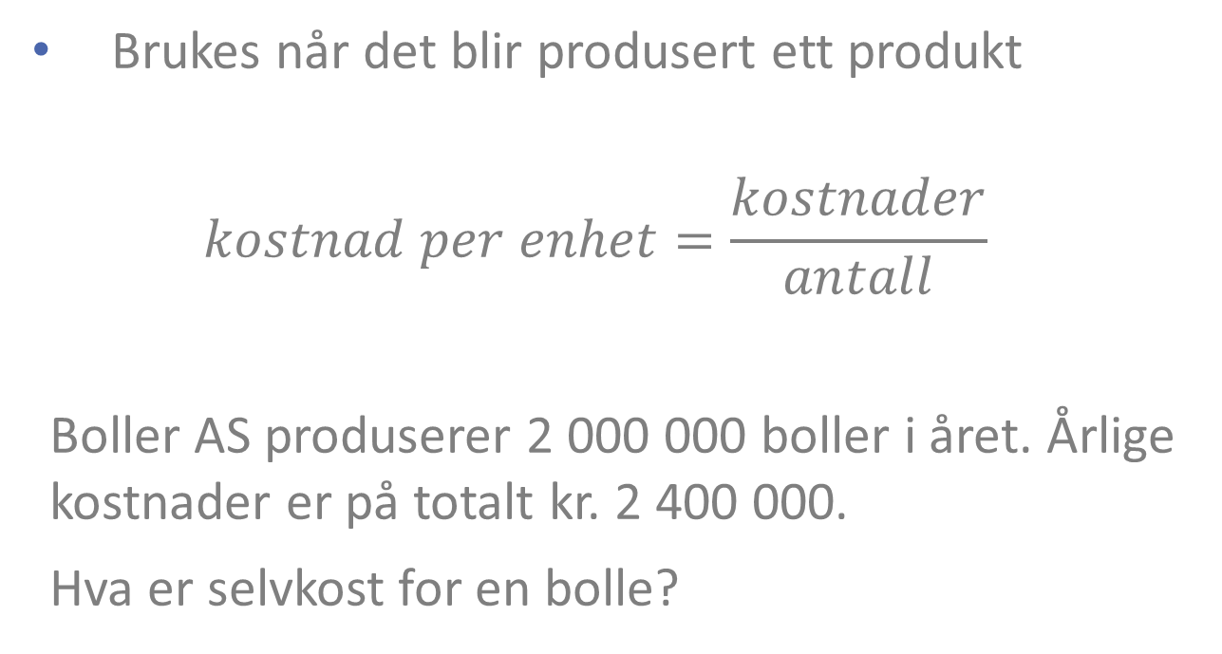
Divisjonskalkulasjon (9.2.3)
Brukes når det blir produsert ett produkt
$$kostnad per enhet=\frac{kostnader}{antall}$$
Boller AS produserer 2 000 000 boller i året. Årlige kostnader er på totalt kr. 2 400 000.
Hva er selvkost for en bolle?

Slide 46
Ekvivalenskalkulasjon (9.2.3)
Bedriften framstiller flere produkter basert på samme innsatsfaktorer og samme produksjonsprosess
Faktorsammensetningen varierer mellom produktene
Bruker ekvivalenstall for å omregne mengdene av ulike innsatsfaktor til felles enhet, slik at de ulike produktene kan uttrykkes i sammenlignbare tall
Eks: Boller AS produserer nå årlig 2 000 000 boller og 1 000 000 rundstykker. Kostnadsmessig tilsvarer 1 rundstykke 0,6 bolle. Totale kostnader er kr 2 900 000. Hva er selvkost for bolle og rundstykke?

Slide 47
Boller AS produserer nå årlig 2 000 000 boller og 1 000 000 rundstykker. Kostnadsmessig tilsvarer 1 rundstykke 0,6 bolle. Totale kostnader er kr 2 900 000. Hva er selvkost for bolle og rundstykke?
Totalt antall boller (målt i ressursbruk):
2 000 000 + 1 000 000*0.6 = 2 600 000
Selvkost bolle: 2 900’/2600’
Selvkost rundstykke: 2 900’/2600’*0.6

Slide 48
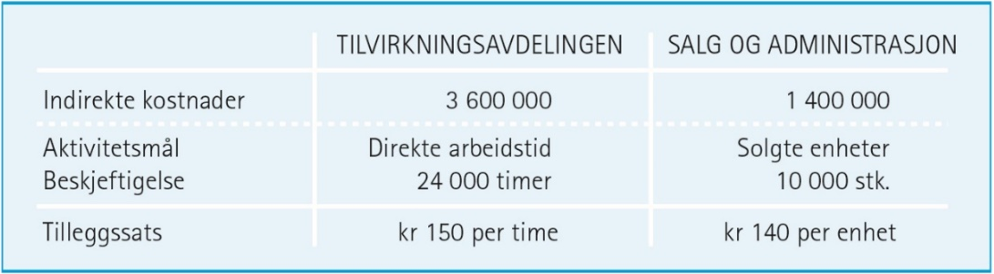
Tilleggskalkulasjon (9.2.4)
Mest brukte kalkylemetoden
Indirekte kostnader overføres til kalkyleobjektet basert på tilleggssatser. Kostnadene samles gjerne på avdelingsnivå før de overveltes på basis av fordelingsnøkler
Eksempel på utregning av tilleggssatser
Eksempel: For å lage ett produkt går det med fire timer à kr 250 i direkte lønn og direkte materialer for kr 700
Kalkuler total kost basert på tilleggssatsene i tabellen…

Slide 49
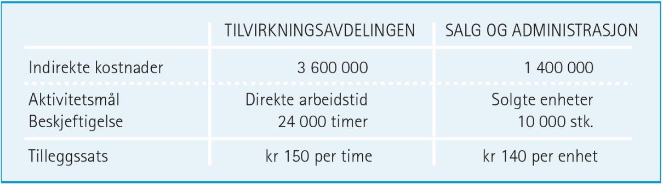
Eksempel
Direkte materialer (se tekst): 700 kr
Direkte lønn (250 kr/t* 4t): 1000kr
Indir kost tilvirkningsavdeling (150 kr*4): 600 kr
Indir kost salg og adm (140 kr/enhet): 140 kr
Totalt: 2440 kr

Slide 50

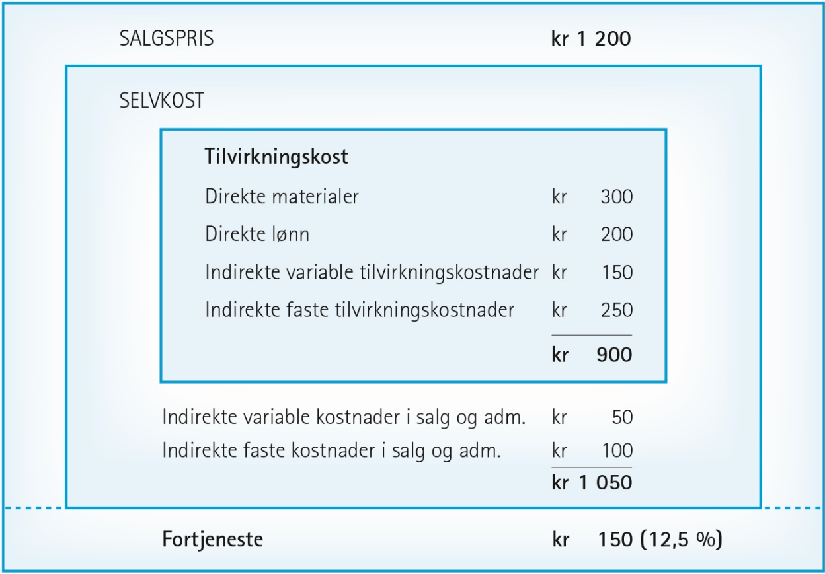
Selvkostkalkyle (9.3)
Selvkost omfatter alle virksomhetens kostnader forbundet med å produsere produktet (også kalt fullkost)
Hva er fordeler og bakdeler med selvkostmetoden?

Slide 51
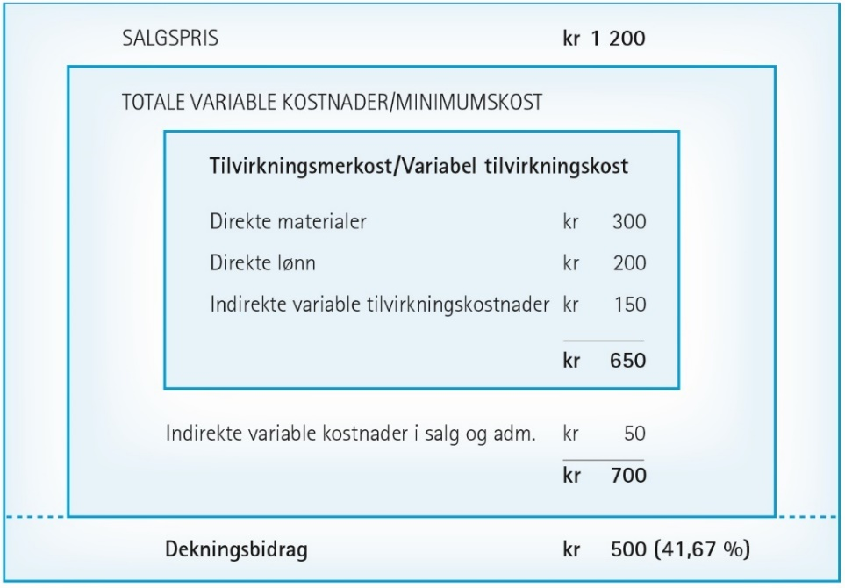

Bidragskalkyle (9.4)
Enklere
Dekningsbidraget er beløpet man har igjen til å dekke faste kostnader
$Dekningsbidrag i prosent=\frac{dekningbidrag totalt}{salgsinntekt}$ = (1200-700)/1200

Slide 52
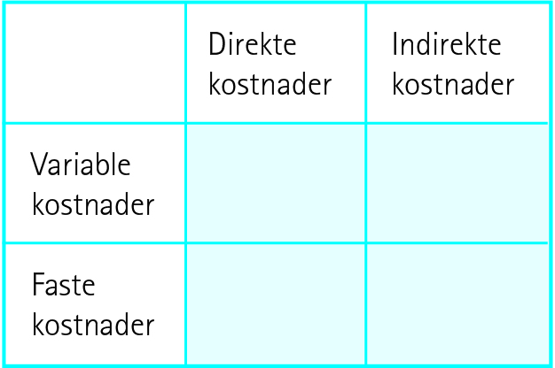
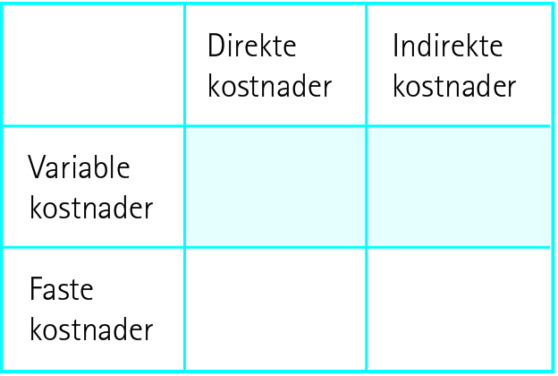
Forskjellen mellom selvkost og bidragskalkyle
Selvkost - fullkost
Bidragsmetoden
Håndtering av faste kostnader!

Slide 53
Hvorfor ABC? Stadig økende andel indirekte kostnader
Før Nå
Indirekte kostnader
Indirekte kostnader
Direkte kostnader
Direkte kostnader
Trenger et system som har god årsak-virkning sammenheng mellom produkt og ressursbruk

Slide 54
Enkelt eksempel
Øyeklinikk har to typer laseroperasjoner: Standard og Fancy
Begge krever 3 arbeidstimer per operasjon à 1000 kroner
Materialkostnadene er 500 pr operasjon
Markedsføringsbudsjettet er 1 000 000 (indirekte kostnader)
Men, for å selge Fancy kreves det mer ressurser fra markedsføringsavdelingen
Det selges mange flere Standard enn Fancy
Tradisjonell metode (tilleggskalkulasjon):
Tillegg for indirekte kostnader knyttet til pr direkte arbeidstime eller materialkostnader
Hva er problemet?

Slide 55
Hovedtankegangen i ABC
Produktene skaper sine kostnader ved at de konsumerer aktiviteter
Aktivitet = en (eller en gruppe) avgrensede, gjentatte arbeidsoppgaver
ABC er en form for tilleggskalkulasjon:
Man tilordner indirekte kostnader etter hvor mye aktiviteter ulike kostnadsobjekter benytter
Motsetning til tradisjonell tilleggskalkulasjon: tilordner indirekte kostnader etter hvor mye innsatsfaktorer hvert produkt forbruker (direkte materialer, lønn, etc)

Slide 56
Eksempel på aktivitetsklassifisering
Anleggsnivå
Produktnivå
Kundebaserte
Serienivå
Enhetsnivå
 | NSB | Skole
Anleggsnivå | Konsernstab | Sentraladm.
Produktnivå | Togrute | Operasjonsstue
Serienivå | Avgang | Type operasjon
Enhetsnivå | Antall reisende | Antall operasjoner

Slide 57
Identifisering av kostnadsdrivere
Tre hovedtyper kostnadsdrivere
Frekvensbaserte
Antall ganger
Tidsbaserte
Tiden det tar å utføre aktiviteten
Konsumbaserte
Forbruket av ressurser

Slide 58
Eksempler på kostnadsdrivere
Aktivitet | Kostnadsdriver
Innkjøp | Antall innkjøpsordrer
Kvalitetskontroll | Antall serier
Ordremottak | Antall kundeordrer
Vedlikehold av maskiner | Antall maskintimer
Arbeidsledelse i maskinverkstedet | Direkte timer
Servering på en restaurant | Antall gjester
Røntgenfotografering | Antall bilder
Rydding av bord på restaurant | Antall bord benyttet
Skifte sengetøy på hotell | Antall gjester

Slide 59
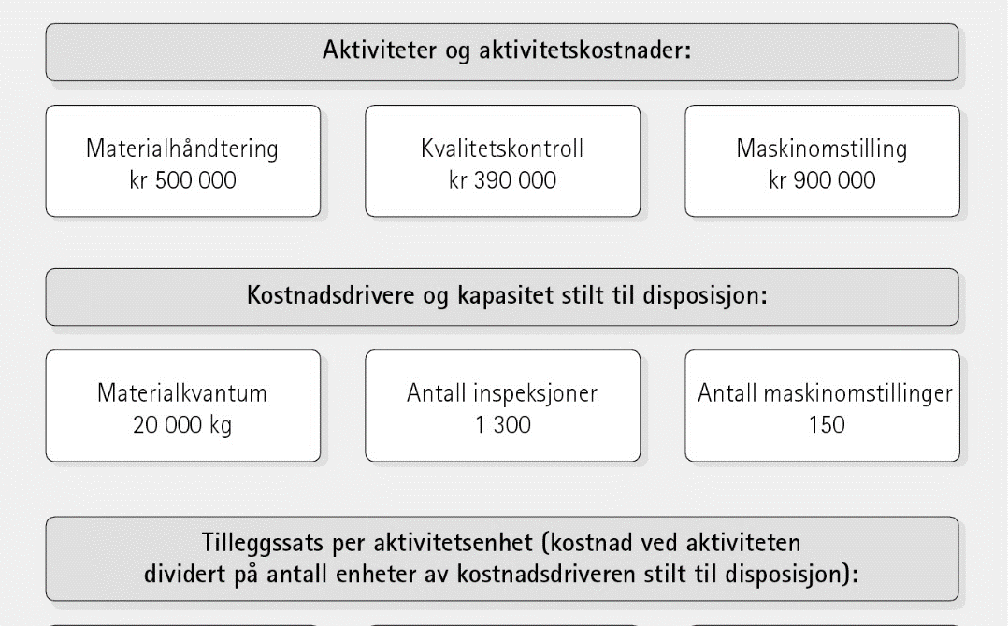
Talleksempel ABC
Hva blir kalkylen for et produkt i en serie på 1000 stk. med 10 kvalitetskontroller. Direkte materialer per enhet utgjør 2 kg à kr 30, og direkte lønn kr 50 per enhet (20 minutter)?

Slide 60
Svar
Direkte material: 2kg 60 NOK
Direkte lønn: (1/3 time) 50 NOK

Slide 61
Talleksempel ABC
Hva blir kalkylen for et produkt i en serie på 1000 stk. med 10 kvalitetskontroller. Direkte materialer per enhet utgjør 2 kg à kr 30, og direkte lønn kr 50 per enhet (20 minutter)?

Slide 62
Svar
Direkte material: 2kg 60 NOK
Direkte lønn: (1/3 time) 50 NOK
Materialhåndtering: (500 000/20 000) x 2 50 NOK

Slide 63
Talleksempel ABC
Hva blir kalkylen for et produkt i en serie på 1000 stk. med 10 kvalitetskontroller. Direkte materialer per enhet utgjør 2 kg à kr 30, og direkte lønn kr 50 per enhet (20 minutter)?

Slide 64
Svar
Direkte material: 2kg 60 NOK
Direkte lønn: (1/3 time) 50 NOK
Materialhåndtering: (500 000/20 000) x 2 50 NOK
Kvalitetskontroll: (390 000/1300)x10 /1000 3 NOK

Slide 65
Talleksempel ABC
Hva blir kalkylen for et produkt i en serie på 1000 stk. med 10 kvalitetskontroller. Direkte materialer per enhet utgjør 2 kg à kr 30, og direkte lønn kr 50 per enhet (20 minutter)?

Slide 66
Svar
Direkte material: 2kg 60 NOK
Direkte lønn: (1/3 time) 50 NOK
Materialhåndtering: (500 000/20 000) x 2 50 NOK
Kvalitetskontroll: (390 000/1300)x10 /1000 3 NOK
Maskinomstilling: (900 000/150)/1000*: 6 NOK
Tilvirkningskost: 169 NOK

Slide 67
Sentrale trinn i ABC-kalkyle
Aktivitetene identifiseres
Grupper aktivitetene etter aktivitetshierarkiet
Identifiser kvantifiserbare kostnadsdrivere for hver aktivitet
Bestem kostnadene for hver aktivitet
Aktivitetssats må beregnes (punkt 4 dividert på punkt 3)
Kostnadsobjektene belastes for aktivitetskostnadene i henhold til konsumet av aktiviteten

Slide 68
Kostnader for uutnyttet kapasitet
Aktivitetssatsen i ABC beregnes på basis av disponibel kapasitet. Hvorfor?
MEN
Produktene belastes for kostnader for virkelig volumutnyttelse
Når kapasitetsutnyttelsen avviker fra kapasiteten stilt til disposisjon får vi kostnader for uutnyttet kapasitet
Kan være viktig input til ledere om kapasitetsstyring

Slide 69
Eksempel
Samlet aktivitetskostnad er budsjettert til: kr 1 230 000
Disponibel kapasitet 5 000 timer
Planlagt utnyttelse 4 200 timer
Aktivitetssatsen ved ABC: 1 230 000/5 000= 246

Slide 70
Eksempel
Samlet aktivitetskostnad er budsjettert til: kr 1 230 000
Disponibel kapasitet 5 000 timer
Planlagt utnyttelse 4 200 timer
Aktivitetssatsen ved ABC: 1 230 000/5 000= 246
Kostnader for uutnyttet kapasitet: (4 200 – 5 000)*246 = -196 800

Slide 71
Ulemper ved ABC
Kompleksitet (avansert selvkostmetode)
Ikke egnet til marginalbetraktninger (kort sikt)
Checklist – når kan det være lurt?
Høye indirekte kostnader
Ulik grad av kompleksitet og eller volum på produkter
Feil forhold mellom opplevd indirekte ressursbruk og faktisk kostnadsfordeling

Slide 72
ABC i perspektiv

Slide 73
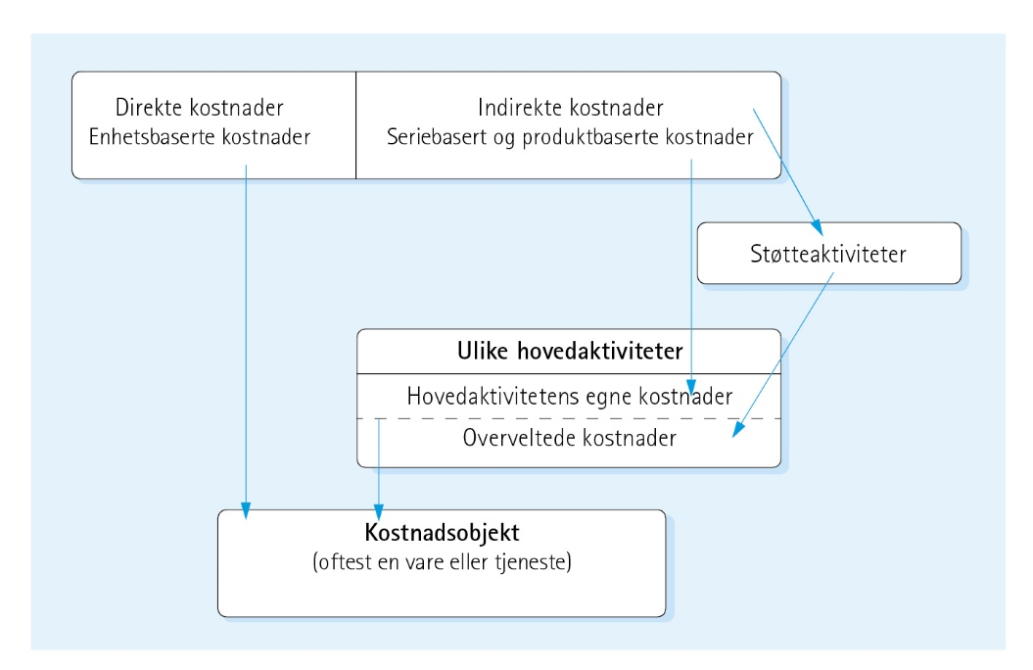
Figur av ABC-prosessen

Slide 74

Ser litt kjent ut….

Slide 75
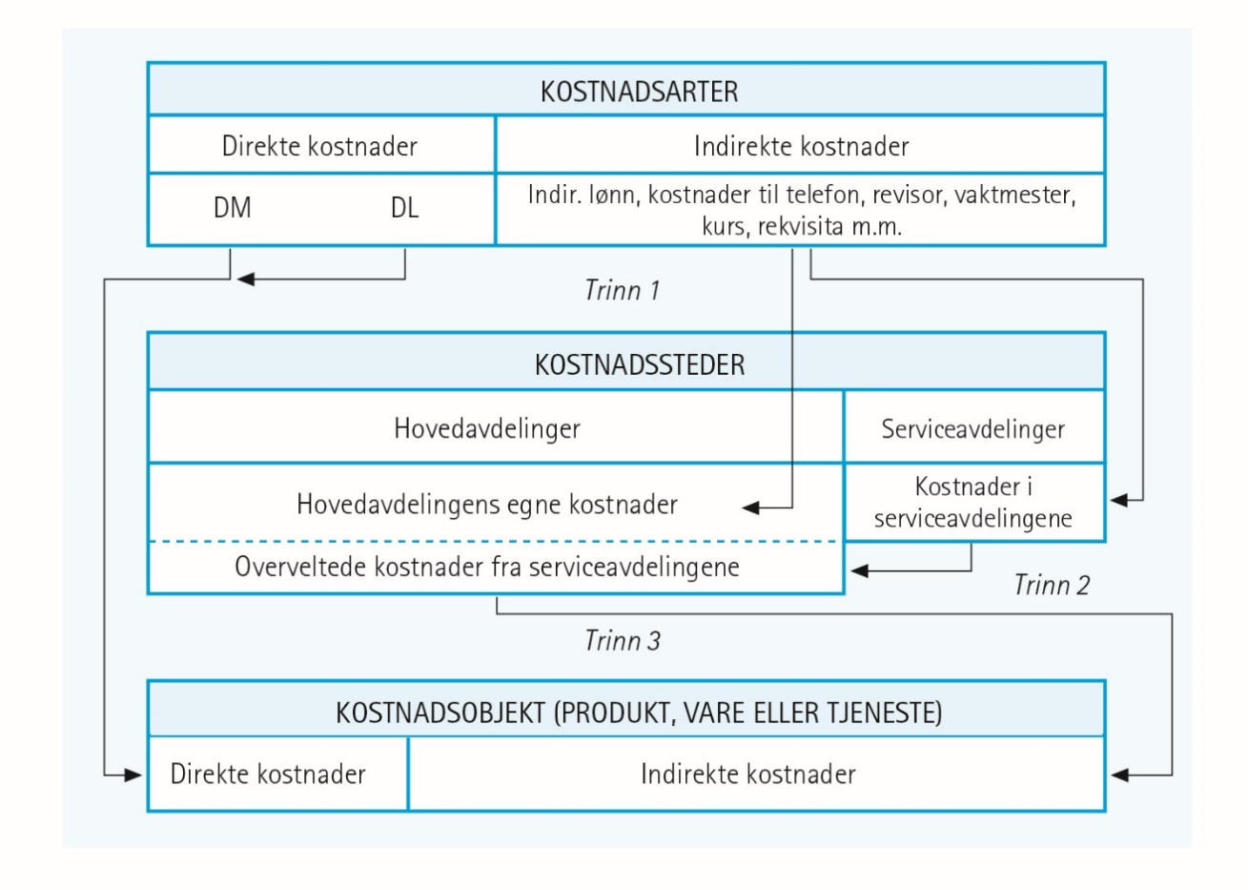
Kapittel 7 om kostnadsfordeling

Slide 76
La oss sammenligne!
Fem stadier i kostnadsfordelingen
Virksomheten deles inn i kostnadssteder
Indirekte kostnader akkumuleres til kostnadsstedene for påfølgende fordeling til lavere nivå (nærmere produktene)
Fordelingsnøkler velges
Sats per enhet av aktivitetsmålet (fordelingsnøkkel) beregnes
Fordelingen gjennomføres
Sentrale trinn ABC
Aktivitetene identifiseres
Grupper aktivitetene etter aktivitetshierarkiet
Identifiser kvantifiserbare kostnadsdrivere for hver aktivitet
Bestem kostnadene for hver aktivitet
Aktivitetssats må beregnes (punkt 4 dividert på punkt 3)
Kostnadsobjektene belastes for aktivitetskostnadene i henhold til konsumet av aktiviteten

Slide 77
Oppgaver
8.3 c) Se (a) og (b) for info. Merk: tilleggssatsene for maskinavd. og sveiseavd er 342,96 og 260,64.
9.5
9.11

